Slide 1
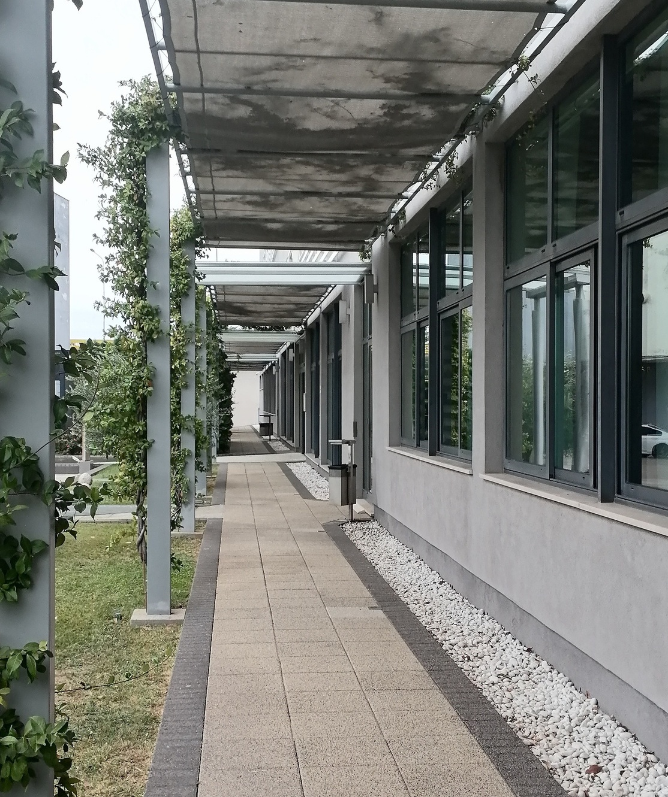
SPRÁVA Z PRAXE
Hotel Mondo
VIKTÓRIA DARVAŠOVÁ
IV. B.
2023/2024

Slide 2
OBSAH
01
02
03
04
05
Úvod
Obsah
Predstavenie firmy
Predmet činností
Organizačná štruktúra a zamestnanci
06
07
08
09
10
História a úspechy
Fotky
Popis vykonávaných činností
11
12
13/14
15
16
Popis oddelení
Zoznam hostí
Denník
Vyhodnotenie a prínos
Poďakovanie

Slide 3

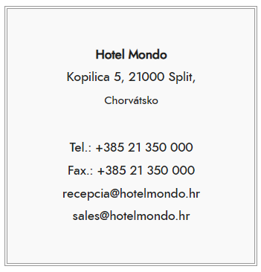

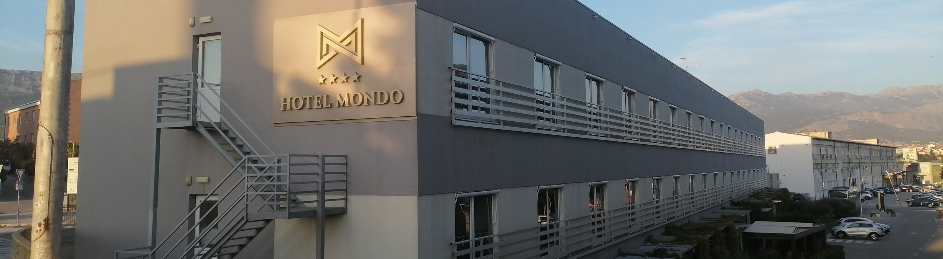
PREDSTAVENIE FIRMY
web: hotelmondo.hr

Slide 4
PREDMET ČINNOSTI
Predmetom činnosti hotela Mondo je poskytovanie ubytovacích a wellness služieb.
Klienti majú po ubytovaní možnosť využiť:
  reštauráciu (raňajky, obed, večera),
  bar,
  telocvičňu,
  vnútorný bazén
  masáže
  saunu

Slide 5
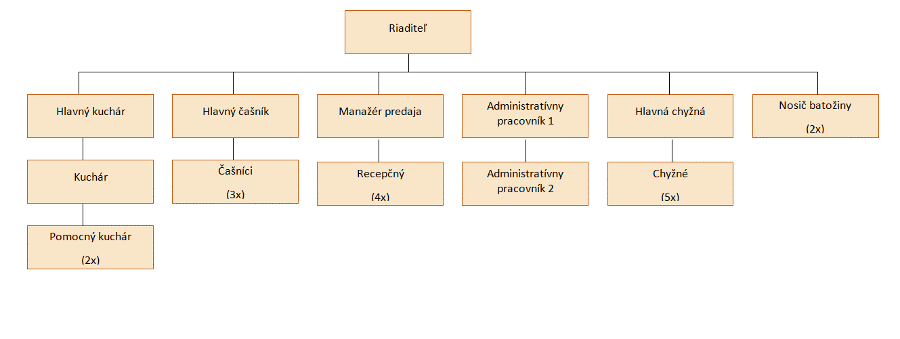
ORGANIZAČNÁ ŠTRUKTÚRA A ZAMESTNANCI

Slide 6

HISTÓRIA A ÚSPECHY
Hotel bol postavený v roku 2007 Sezóny:
pred rokom 2007 = kancelárie - letná (máj, jún, júl, august)
2007 - 2016 = Hotel Dalmina - zimná (október, november,
2016 - súčastnosť = Hotel Mondo december, január)

Slide 7
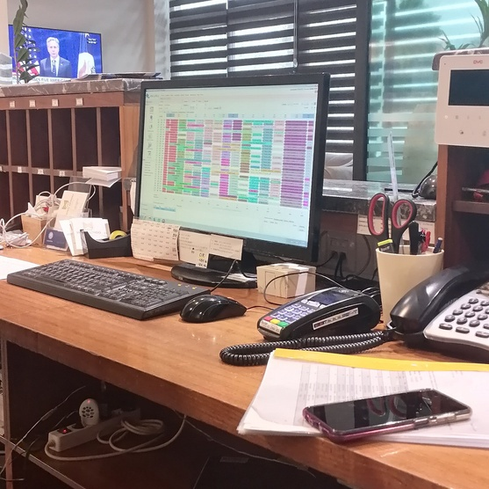
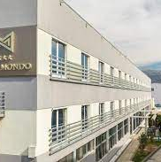
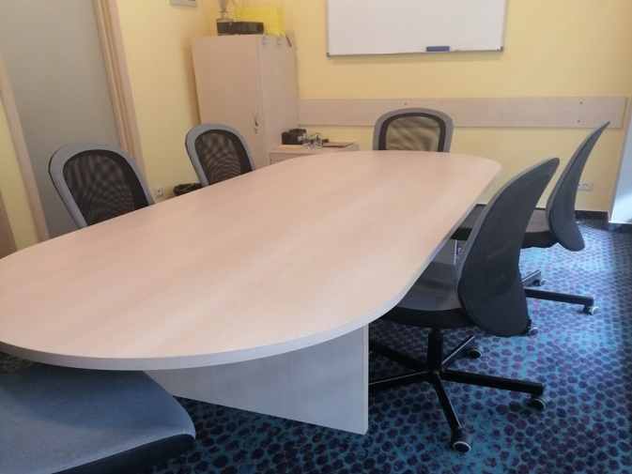
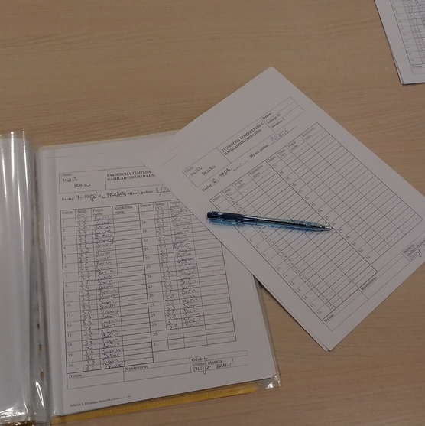


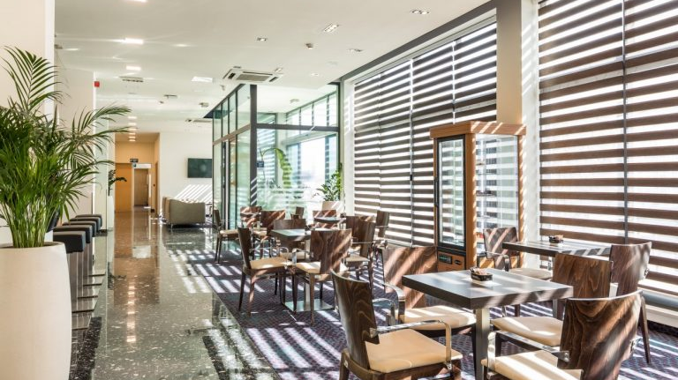
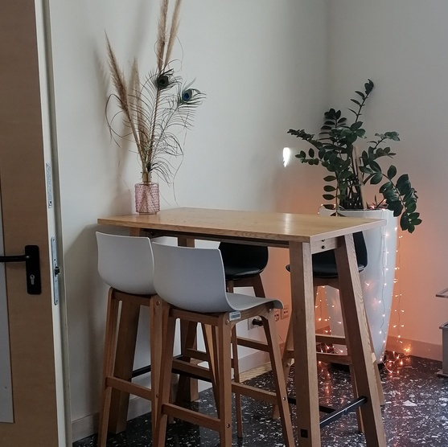

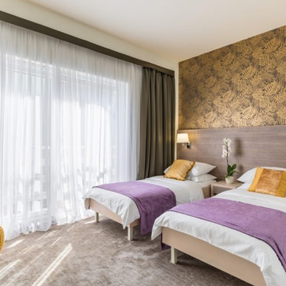
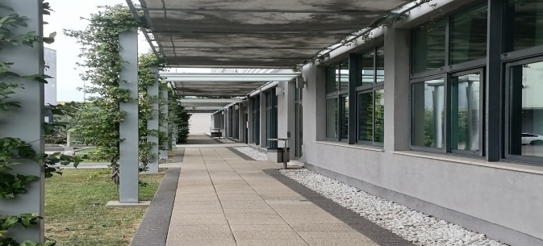
FOTKY
FOTKY

Slide 8
POPIS VYKONÁVANÝCH ČINNOSTÍ
Pondelok 18. 09.
Utorok 19. 09.
Streda 20. 09.
  check in
  zadávanie zoznamu izieb
  zadávanie zoznamu izieb
  odpovedanie na hovory a e-maily
  check out
  vytváranie kľúčových kariet

Slide 9
POPIS VYKONÁVANÝCH ČINNOSTÍ
Štvrtok 21. 09.
Piatok 22. 09.
Pondelok 25. 09.
  evidencia teplôt
  prehliadka priestorov
  vytváranie faktúr
  check out
  komunikácia s klientmi

Slide 10
POPIS VYKONÁVANÝCH ČINNOSTÍ
Utorok 26. 09.
Streda 27. 09.
Štvrtok 28. 09.
Piatok 29. 09.
  vytváranie kľúčových kariet
  komunikácia s klientmi
  kontrola zoznamov izieb
  vytváranie kľúčových kariet
  kontrola zoznamu izieb
  vytváranie kľúčových kariet
  vytváranie kľúčových kariet
  komunikácia s klientmi

Slide 11
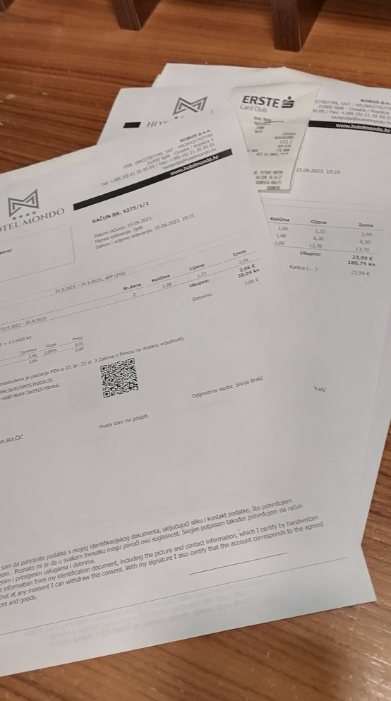
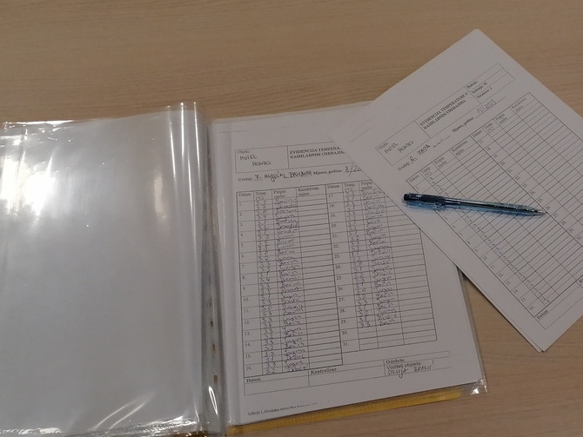
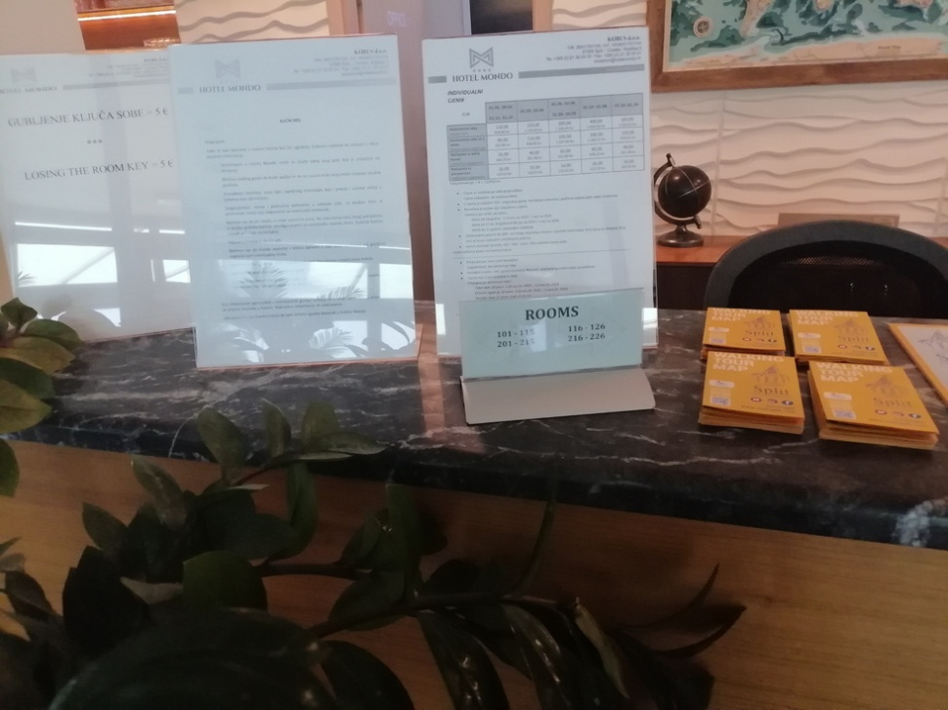
POPIS ODDELENÍ, KDE SA VYKONÁVALA ČINNOSŤ
Recepcia
Business room

Slide 12
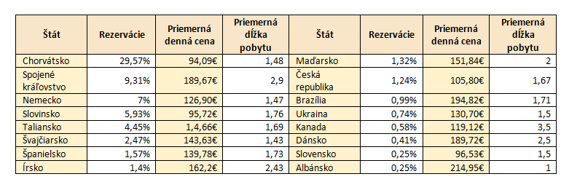
ZOZNAM HOSTÍ

Slide 13
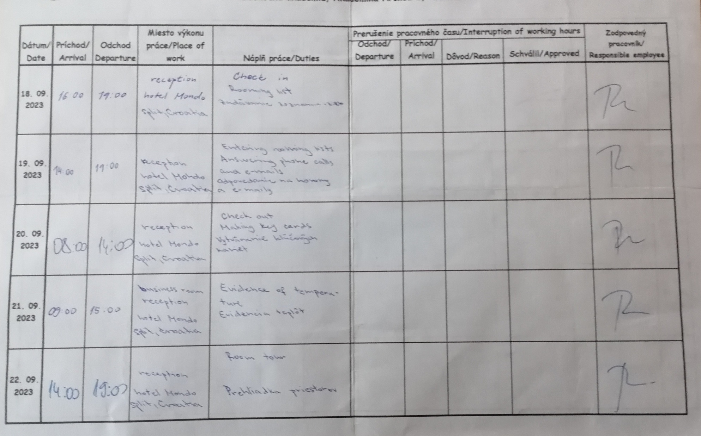
DENNÍK

Slide 14
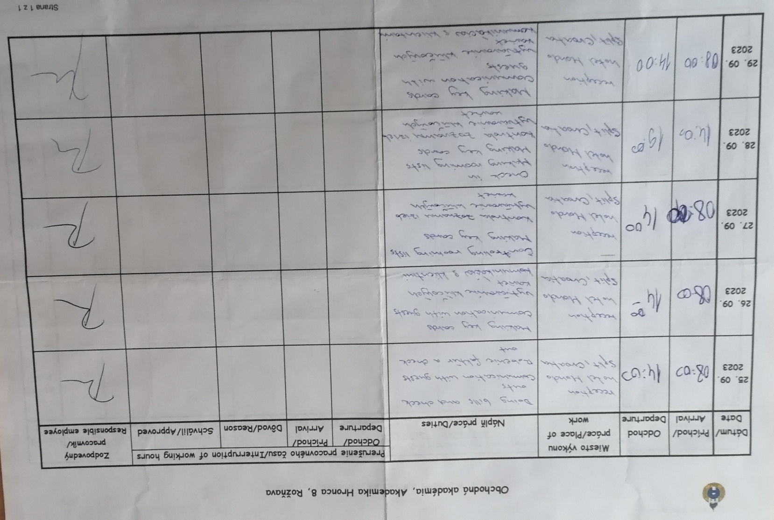
DENNÍK

Slide 15
VYHODNOTENIE A PRÍNOS PRAXE
Prax v hoteli Mondo mi umožnila:
  nahliadnuť do fungovania firiem (hotelov) v zahraničí
  zdokonaliť sa a precvičiť si angličtinu v praxi
Táto prax mi tiež dala skvelú skúsenosť do budúceho života.
Prínosy:
  precvičovanie a zdokonaľovanie sa v angličtine
  nahliadnutie do chodu firmy (hotela) v zahraničí

Slide 16
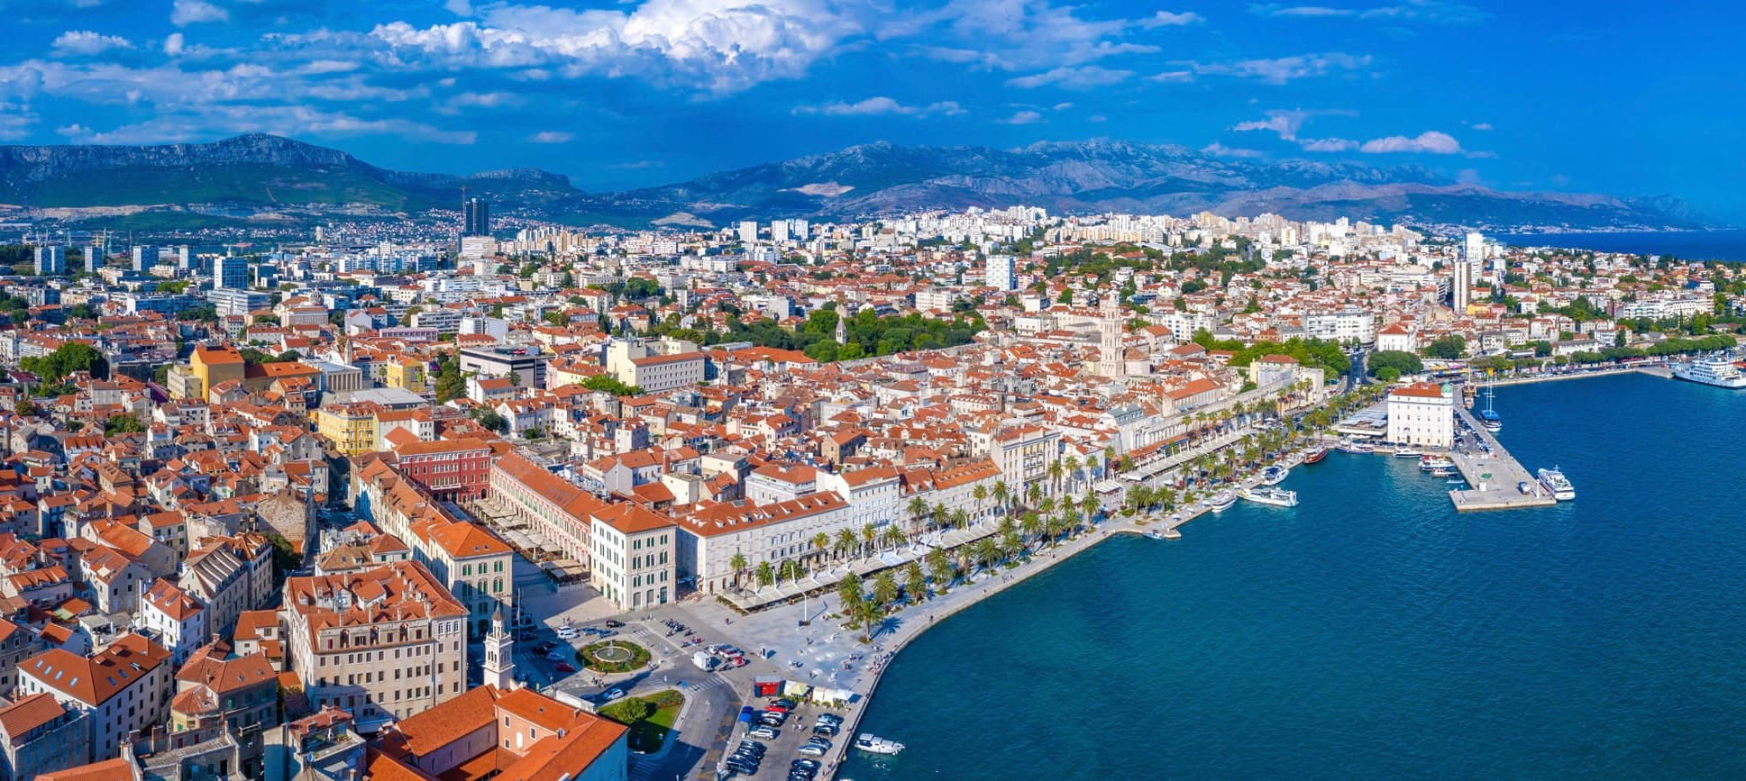
ĎAKUJEM ZA POZORNOSŤ

Slide 17

PRACTISE REPORT
Hotel Mondo
VIKTÓRIA DARVAŠOVÁ
IV. B.
2023/2024

Slide 18
CONTENT
17
18
19
20
21
Introduction
Content
Presentation of the company
Subject of activities
Organizational structure and employees
22
23
24
25
26
History and achievements
Photos
Description of performed activities
27
28
29/30
31
32
Descriptions of departments
Guest list
Diary
Evaluation and contribution
Acknowledgment

Slide 19
PRESENTATION
OF THE COMPANY
web: hotelmondo.hr

Slide 20
SUBJECT OF ACTIVITIES
The business of Hotel Mondo is the provision of accommodation and wellness services.
The clients afrer check in can use:
  restaurant (breakfast, lunch, dinnet),
  bar,
  fittness,
  swimming pool
  masage
  sauna

Slide 21
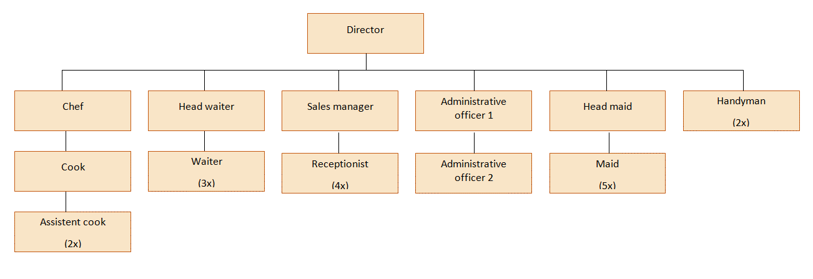
ORGANIZATIONAL STRUCTURE AND EMPLOYEES

Slide 22
HISTORY AND ACHIEVEMENTS
The hotel was build in 2007
Before 2007 = officers
2007 - 2016 = hotel Dalmina
2016 - now = Hotel Mondo

Slide 23
PHOTOS
PHOTOS

Slide 24
DESCRIPTION OF PERFORMED ACTIVITIES
Pondelok 18. 09.
Utorok 19. 09.
Streda 20. 09.
  check in
  Entering rooming lists
  entering rooming lists
  Answering calls and e-mails
  check out
  making key cards

Slide 25
DESCRIPTION OF PERFORMED ACTIVITIES
Štvrtok 21. 09.
Piatok 22. 09.
Pondelok 25. 09.
  evidencia of temperature
  Hotel tour
  vytváranie faktúr
  check out
  komunication with clients

Slide 26
DESCRIPTION OF PERFORMED ACTIVITIES
Utorok 26. 09.
Streda 27. 09.
Štvrtok 28. 09.
Piatok 29. 09.
  making key cards
  communication with clients
  controling rooming lists
  making key cards
  controling rooming lists
  making key cards
  making key cards
  communication with clients

Slide 27
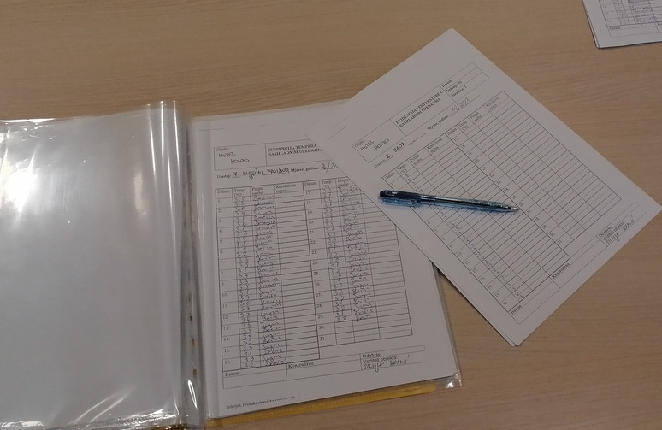

DESCRIPTION OF THE DEPARTMENTS WHERE THE ACTIVITY WAS PERFORMED
Reception
Business room

Slide 28
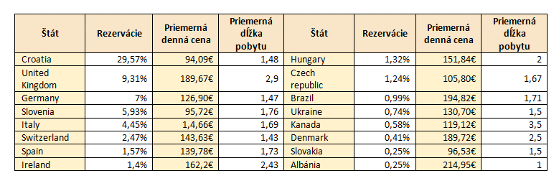
GUEST LIST

Slide 29
DIARY

Slide 30
DIARY

Slide 31
EVALUATION AND BENEFIT
OF PRACTICE
The practise at the hotel Mondo allowed me to gain an insight into the operation of companies abroad and improve and practice my English.
It gave me a great experience for my future life.
Benefits:
  practicing and improving in English
  an insight into the operation of the company abroad

Slide 32

THANK YOU FOR PAYING ATTENTION

